Slide 1
Приложение ASP.Net Core

Slide 2
Подготовка к работе
Общие сведения

Slide 3
Для работы с .NET Core нужно:
Установить Visual Studio
Установить .NET Core + Visual Studio Tooling:
https://www.microsoft.com/net/core#windows

Slide 4
Структура приложения
Общие сведения

Slide 5
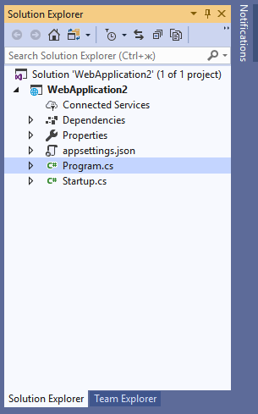

Slide 6
Приложение ASP.NET Core – это обычное консольное приложение, которое создает веб сервер в методе main

Slide 7
Content Root
Content Root - это основной путь к любому контенту, используемому в приложении, например, его представления и веб контент.
По умолчанию Content Root - это то же самое, что и основной путь приложения для выполняемого хостинга

Slide 8
Web Root
Web Root - это директория для открытых статических ресурсов, таких как файлов css, js и файлов изображений.
Связующее ПО статических файлов по умолчанию отрабатывает файлы только из этой директории (и поддиректорий).
Путем директории является <content root>/wwwroot
В пустом проекте данная папка отсутствует.

Slide 9
Connected Services: подключенные сервисы из Azure или сервисы WCF
Dependencies: используемые в проект пакеты и библиотеки
wwwroot: этот узел (на жестком диске ему соответствует одноименная папка) предназначен для хранения статических файлов - изображений, скриптов javascript, файлов css и т.д., которые используются приложением.).

Slide 10
Program.cs: главный файл приложения, с которого и начинается его выполнение.
Startup.cs: файл, который определяет класс Startup

Slide 11
В классе Startup определяется конвейер (pipeline – дословно трубопровод) обработки запросов (конвейер Middleware), а также задается конфигурация сервисов, необходимых для работы приложения

Slide 12
Конвейер Middleware

Slide 13
Middleware - это программное обеспечение, которое собирается в конвейер приложения для обработки запросов и ответов.

Slide 14
Каждый компонент Middleware отвечает за свою узкую часть задачи.
Каждый компонент:
выбирает, следует ли передавать запрос следующему компоненту в конвейере.
может выполнять работу до и после следующего компонента в конвейере.

Slide 17
Класс Startup

Slide 18
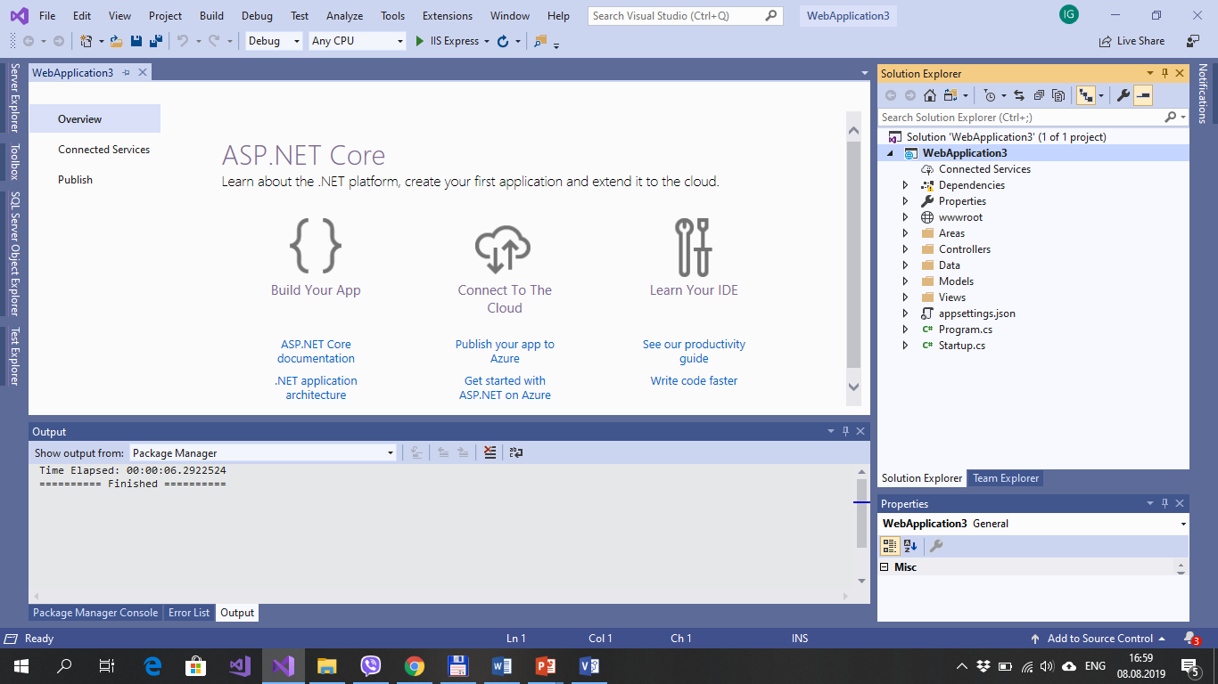

Slide 19
Файл Program.cs
public class Program
{
public static void Main(string[] args)
{
CreateHostBuilder(args).Build().Run();
}
public static IHostBuilder CreateHostBuilder(string[] args) =>
Host.CreateDefaultBuilder(args)
.ConfigureWebHostDefaults(webBuilder =>
{
webBuilder.UseStartup<Startup>();
});
}

Slide 20
startup.cs
В классе Startup определяется конвейер обработки запросов, а также задается конфигурация сервисов, необходимых для работы приложения.

Slide 21
startup.cs
public class Startup
{
public void ConfigureServices(IServiceCollection services)
{
}
public void Configure(IApplicationBuilder app,
IWebHostEnvironment env)
{
}
}

Slide 22
startup.cs
Метод Configure:
Определяет middleware конвейер обработки запросов
Метод ConfigureServices:
Определяет сервисы, используемые приложением ( такие, как ASP.NET MVC Core framework, Entity Framework Core, Identity, и т.д.)

Slide 23
В конструктор класса Startup передается объект IConfiguration.
Этот объект по умолчанию получает доступ к файлу конфигурации appsettings.json. Данный файл содержит параметы в формате JSON. Параметры хранятся в виде пары ключ-значение

Slide 24
Пример файла appsettings.json
{
"section0": {
"key0": "value",
"key1": "value"
},
"section1": {
"key0": "value",
"key1": "value"
}
}

Slide 25
Получение параметра из конфигурации
var key0 = Configuration.GetSection("section0:key1");

Slide 26
Для строки подключения к базе данных имеется свой специальный метод GetConnectionString.

Slide 27
Конфигурация
Встроенные конфигурационные провайдеры поддерживают множество форматов файлов (XML, JSON, INI) и переменных среды.

